Slide 1
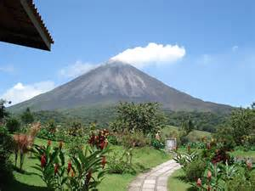
VOLCÁN ARENAL (PUERTO RICO)

Slide 2
1. INFORMACIÓN
Al norte de la cordillera de Tilarán.
Tiene una extensión de 12,124 ha.
Es visitado por miles de turistas al año en busca de alojamiento, aguas termales y puntos estratégicos para observar la actividad volcánica y la abundante fauna que habita en el bosque lluvioso.
Se creó el 6 de diciembre de 1991

Slide 3
2.HISTORIA
Antes de 1968, se dudaba si era un volcán.
Pero el día 29 de julio de dicho año se abrieron tres cráteres causando una explosión, y destruyendo los pueblos de Tabacón, y Pueblo Nuevo, matando a un alrededor de 90 personas.
Desde entonces, este volcán se ha convertido entre los más activos y más famosos de Costa Rica

Slide 4
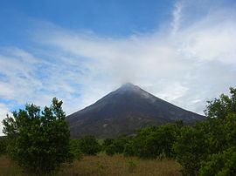

Slide 5
3.FAUNA
Las principales especies son:
Tepezcuintle
Danta
Monos carablanca, congo y colorado
Coatí
Perezoso
Jaguar

Slide 6
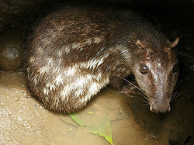
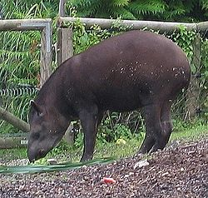
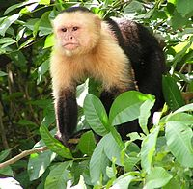
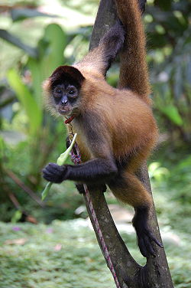
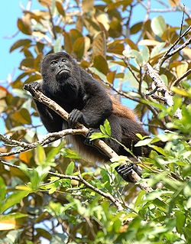
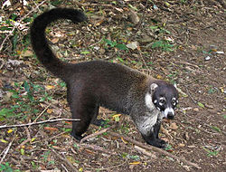
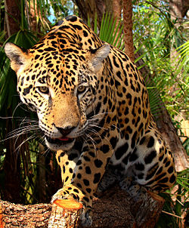
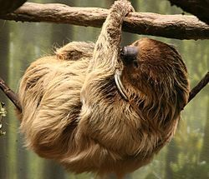

Slide 7
4.FLORA
La flora principal es:
Guayabo del monte
Laurel
Cocobolo
Níspero
Balsa
Guarumo

Slide 8

